Slide 1
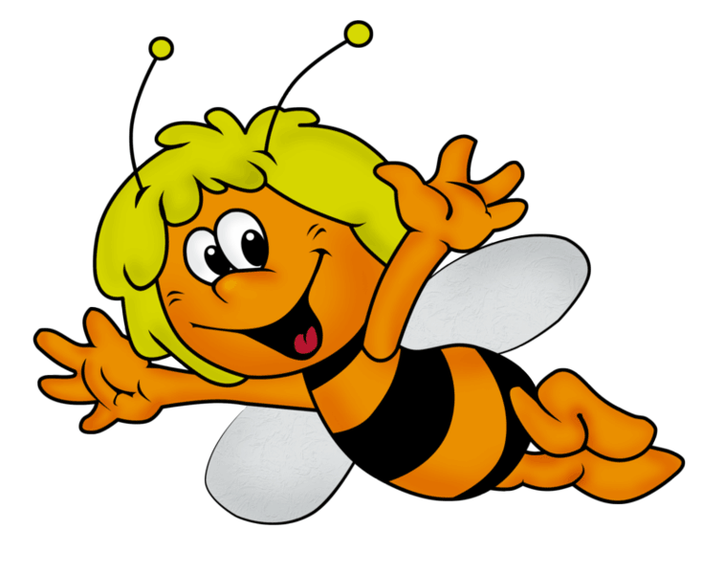
Дикие животные России
Пчелки
Воспитатель: Балафендиева Раина Султанмеджидовна

Slide 2
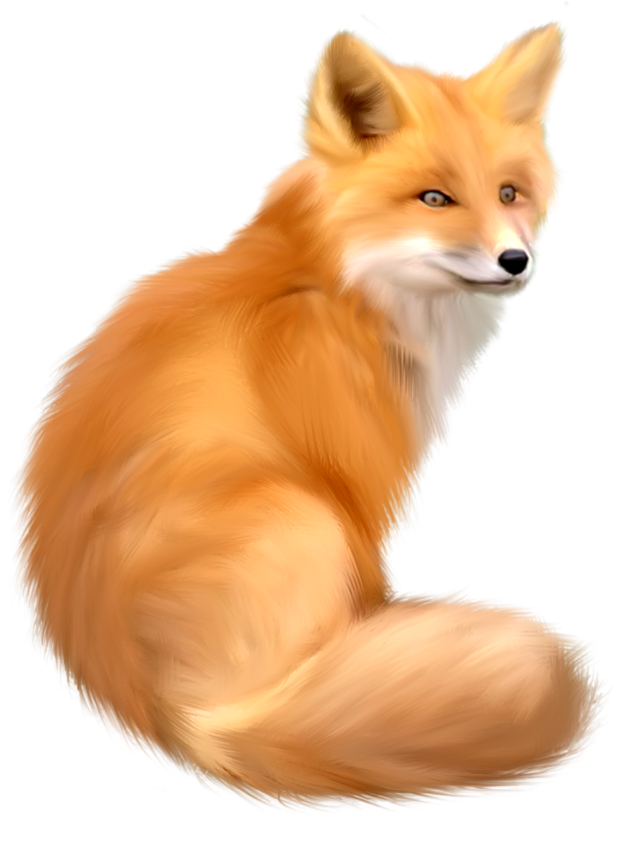
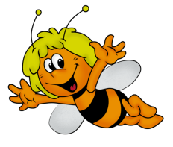
Загадка
Хвост пушистый бережёт И зверюшек стережёт: Знают, рыжую в лесу – Очень хитрую
Лису

Slide 3
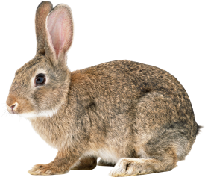
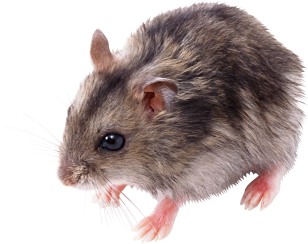
Чем питается лиса?
Мне сегодня плохо спится, Снится рыжая лисица, Будто огненным хвостом, Подожгла зайчатам дом. Нужно срочно их спасать, Нужно лисичку наказать, В воскресенье поутру, В лес пойду, искать лису. А сегодня надо спать, Завтра в садик мне вставать.

Slide 4
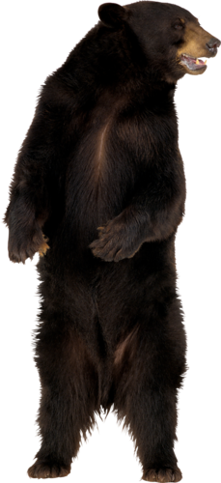
Загадка
Летом ходит без дороги Возле сосен и берез, А зимой он спит в берлоге, От мороза прячет нос.
Медведь

Slide 5
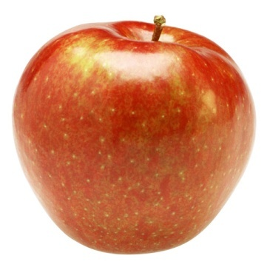
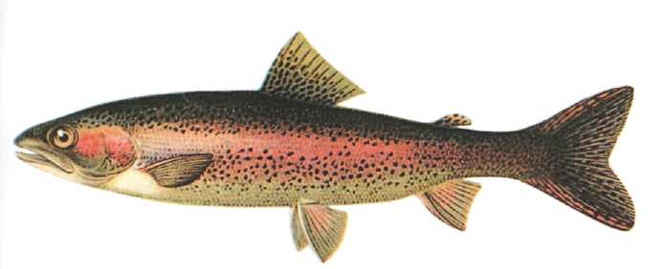
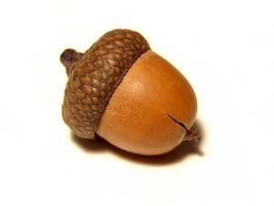
Чем питается медведь?

